Slide 1
МУНИЦИПАЛЬНОЕ БЮДЖЕТНОЕ ДОШКОЛЬНОЕ ОБРАЗОВАТЕЛЬНОЕ УЧРЕЖДЕНИЕ «ЦЕНТР РАЗВИТИЯ РЕБЕНКА - ДЕТСКИЙ САД №28 «ОГОНЁК» 633010 Россия, Новосибирская область, г. Бердск ул. Лунная 3
Консультации для родителей
«Дорожная азбука»
Консультацию подготовила воспитатель Глазунова Н.В.

Slide 2
Рост количества машин на улицах городов и поселков нашей страны, увеличение скорости их движения, плотности транспортных потоков, растущие пробки на автодорогах являются одной из причин дорожно-транспортных происшествий. Никого не оставляют равнодушным неутешительные сводки о ДТП, где потерпевшими, к сожалению, являются и дети. Причиной дорожно-транспортных происшествий чаще всего являются сами дети. Приводит к этому незнание элементарных основ правил дорожного движения, безучастное отношение взрослых к поведению детей на проезжей части. Пре­доставленные самим себе, дети, особенно младшего возраста, мало считаются с реальными опасностями на дороге. Объясняется это тем, что они не умеют еще в должной степени управлять своим поведением. Они не в состоянии правильно определить расстояние до приближающейся машины и ее скорость и переоценивают собственные возможности, считают себя быстрыми и ловкими. У них еще не выработалась способность предвидеть возможность возникновения опасности в быстро меняющейся дорожной обстановке. Поэтому они безмятежно выбегают на дорогу перед остановившейся машиной и внезапно появляются на пути у другой. Они считают вполне естественным выехать на проезжую часть на детском велосипеде или затеять здесь веселую игру. Знакомить детей с правилами дорожного движения, формировать у них навыки правильного поведения на дороге необходимо с самого ран­него возраста, так как знания, полученные в детстве, наиболее прочные; правила, усвоенные ребенком, впоследствии становятся нормой поведения, а их соблюдение - потребностью человека. Знакомя детей с правилами дорожного движения, культурой поведения на улице, следует помнить, что эта работа тесно связана с развитием ориентировки в пространстве и предполагает формирование таких качеств личности, как внимание, ответственность за свое поведение, уверенность в своих действиях. Дорога с ребенком из дома в детский сад и обратно - идеальный момент для формирования у него навыков безопасного поведения на улице. Перед ребенком всегда должен быть личный пример соблюдения родителями всех без исключения правил дорожного движения.
Консультация для родителей «Дорожная азбука»

Slide 3
Безопасные шаги на пути к безопасности на дороге.
Что должны знать родители о своем ребенке?
В 3-4 года ребенок может отличить движущуюся машину от стоящей, но он уверен, что машина останавливается мгновенно.
В 6 лет - боковым зрением он видит примерно 2/3 того, что видят взрослые; не умеет определить, что движется быстрее: велосипед или спортивная машина; не умеет правильно распределять внимание и отделять существенное от незначительного.
В 7 лет - более уверенно отличать правую сторону дорогу от левой.
В 8 лет –может мгновенно отреагировать на отклик и т.д.;
имеет опыт пешеходного передвижения на дороге;
активно осваивает основные навыки езды на велосипеде;
умеет определять источник шума; - устанавливать связь между величиной предмета, его удаленностью и временем (чем ближе автомобиль, тем он больше).

Slide 4
Консультация для родителей
«Успех профилактики дорожно-транспортных происшествий с детьми»
Успех профилактики дорожно-транспортных происшествий с детьми во многом зависит от Сознательности, личной культуры и дисциплинированности самих взрослых.
Консультация для родителей
«Успех профилактики дорожно-транспортных происшествий с детьми»
Успех профилактики дорожно-транспортных происшествий с детьми во многом зависит от Сознательности, личной культуры и дисциплинированности самих взрослых. Самое действенное средство воспитания маленького пешехода - пример поведения на дороге родителей и окружающих людей.
Дорога прочно занимает первое место среди печальной статистики детского травматизма и смертности. Безумный ритм современной жизни гонит по нашим дорогам лавину вечно спешащего транспорта, а по тротуарам - лавину вечно спешащих пешеходов.
Пока ребенок с вами, он в безопасности, но в 6-7 лет у детей, особенно у мальчиков, появляется явное стремление к самостоятельности. В один прекрасный день ваш малыш вырывает руку и говорит, что его не надо провожать до садика и школы, дальше он пойдет сам. Сегодня вы убедили ребенка, но завтра он непременно настоит на своём, и вы уступите, успокаивая себя тем, что маршрут известен ему от и до.
А теперь представьте, что светофор сломался и рядом не оказалось регулировщика привычный путь перекрыли дорожные строители, и ребенку надо самостоятельно выбирать новый маршрут…
Ребенку мало хорошо знать правила, регулирующие потоки людей и транспорта, - надо понимать их суть, уметь оценивать обстановку, быть внутренне убежденным, что храбрость дорожного нарушителя - это опасная глупость. Только такой подход может реально защитить маленького пешехода.
Ребёнок твёрдо должен знать, что дорогу можно переходить только в установленных местах: на пешеходном переходе и на перекрёстке. Но и в данном случае никто не может гарантировать его безопасность. Поэтому, прежде чем выйти на дорогу, остановитесь с ребёнком на расстоянии 50см - 1метра от края проезжей части, обратите его внимание, что посмотреть налево и направо надо обязательно с поворотом головы, и если с обеих сторон нет транспорта представляющего опасность, можно выйти на проезжую часть. переходить дорогу надо спокойным размеренным шагом и не в коем случае не бегом.
Большую опасность для детей представляют не регулируемые пешеходные переходы, здесь ребёнку важно убедиться, что расстояние до автомашин с обеих сторон позволит ему перейти дорогу без остановки на середине проезжей части. На регулируемом пешеходном переходе объясните ребёнку, что красный и жёлтый сигнал светофора - запрещающие. Особенно опасно выходить на дорогу при жёлтом сигнале, потому, что некоторые машины завершают проезд перекрёстка и при этом увеличивают скорость. Зелёный сигнал - разрешающий, но он не гарантирует пешеходу безопасный переход, поэтому прежде чем выйти на дорогу надо посмотреть налево и направо и убедиться, что все машины остановились, опасности нет.

Slide 5
Правила безопасного поведения на улице
На улице нужно быть очень внимательным, не играть на проезжей части.
Прежде чем переходить дорогу по пешеходному переходу «зебра», нужно сначала остановиться и посмотреть налево, затем посмотреть направо и еще раз налево. Если машин поблизости нет, можно переходить дорогу.
Дойдя до середины дороги, нужно посмотреть направо. Если машин близко нет, то смело переходить дальше.
Переходить через дорогу нужно спокойно. Нельзя выскакивать на проезжую часть.
Даже если загорелся зеленый свет светофора, прежде чем ступить на дорогу, следует внимательно посмотреть по сторонам, убедиться, что все машины остановились.
Все эти понятия ребенок усвоит более прочно, если его знакомят с правилами дорожного движения систематически, ненавязчиво. Используйте для этого соответствующие ситуации на улице, во дворе, на дороге. Находясь с малышом на улице, полезно объяснять ему все, что происходит на дороге с транспортом, пешеходами. Например, почему в данный момент нельзя перейти улицу, какие на этот случай существуют правила для пешеходов и автомобилей, укажите на нарушителей, отметив, что, нарушая правила, они рискуют попасть под транспорт.
Чтобы развить у ребенка зрительную память, закрепить зрительные впечатления, предложите малышу, возвращаясь с ним из детского сада, самому найти дорогу домой или, наоборот, «привести» вас утром в детский сад.
Не запугивайте ребенка улицей - панический страх перед транспортом не менее вреден, чем беспечность и невнимательность!
ПОМНИТЕ!!! Все взрослые являются примером для детей!
Пусть ваш пример учит дисциплинированному поведению на улице не только вашего ребенка, но и других детей. Переходите улицу в точном соответствии с правилами. Старайтесь сделать все возможное, чтобы оградить детей от несчастных случаев на дорогах!

Slide 6
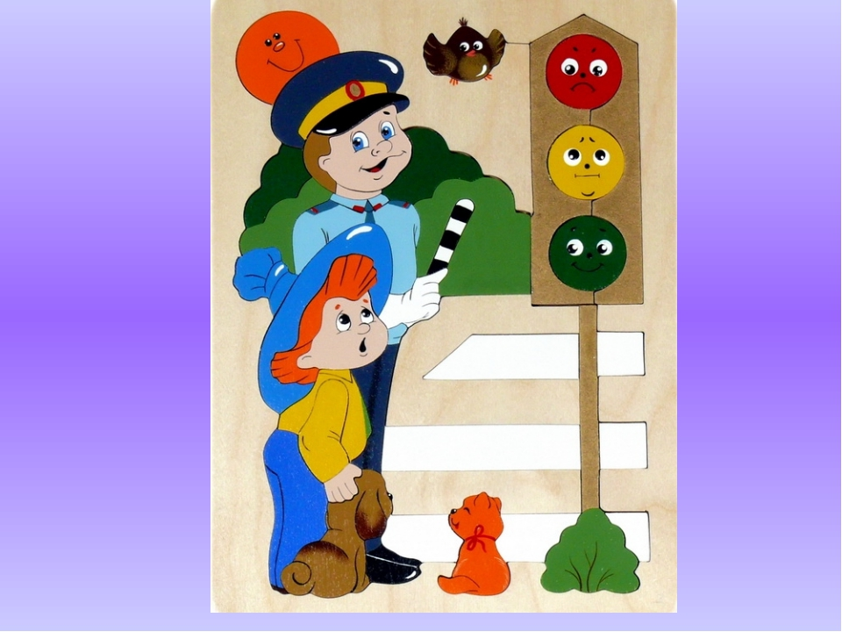
Консультация для родителей «Правила дорожного движения»
По дороге в детский сад
Мы пойдём с тобой, малыш.
Улыбаясь светофору,
Влево, вправо поглядишь.
Чтобы день такой чудесный
Омрачить не смел никто,
Правила движенья вместе
Мы усвоим? Да, легко!
Воспитание безопасного поведения у детей – одна из важнейших задач дошкольного учреждения.
Ребёнок становится пешеходом значительно раньше, чем он по своим знаниям, усилиям, развитию становится к этому подготовленным.
С первых дней пребывания ребёнка в детском саду следует так организовать его воспитание и обучение, чтобы к моменту перехода из детского сада в школу он легко ориентировался в ближайшем окружении, умел наблюдать и правильно оценивать дорожные ситуации, владел навыками безопасного поведения в этих ситуациях.

Slide 7
Именно в детском саду все дети могут и должны получить систематизированную информацию о безопасном поведении на улице и приобрести необходимые навыки такого поведения. И в этом коллективу воспитателей дошкольного учреждения отводится ведущая роль. Поэтому сам педагог должен овладеть всем комплексом вопросов и проблем, составляющих основу безопасного движения. При реализации поставленных задач воспитатель должен исходить из следующего: главная ценность, которую приобретает ребёнок в детском саду, состоит в ряде навыков и привычек.
Чем больше у ребёнка полезных навыков и привычек, тем легче ему будут даваться знания.
Очень важно приобретение таких навыков и привычек, как: сознательное отношение к своим и чужим поступкам (правильно – неправильно, подражать –не подражать), умение переводить мысль в дело (машина поехала – можно переходить – перешёл). Не меньшее значение имеет и привычка обуздывать свои порывы и желания (бежать – но нельзя, потому что горит красный сигнал светофора). Важна, привычка сосредоточивать внимание, самостоятельно справляться с встречающимися затруднениями. Всегда нужно помнить, что детский сад – учреждение по преимуществу воспитательное. И поэтому задача воспитателя состоит не столько в обучении правилам дорожного движения, сколько в воспитании безопасного поведения у детей на улице, на дорогах, в транспорте.

Slide 8
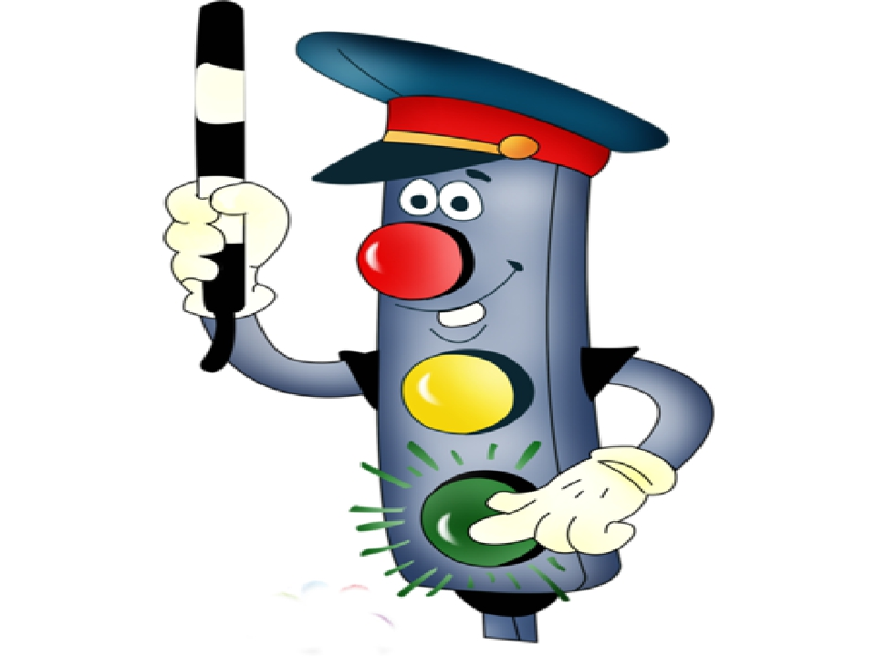
Главная цель нашей работы по профилактике детского дорожного травматизма в ДОУ – формирование у детей навыков осознанного безопасного поведения на улицах города. Мы реализуем её путём решения нескольких задач:
1. усвоение дошкольниками первоначальных знаний о правилах безопасного поведения на улице;
2. формирование у детей качественно новых двигательных навыков и бдительного восприятия окружающей обстановки.
Ребёнок должен не только правильно двигаться в соответствии с полученным сигналом или ориентируясь на взрослого, но и уметь координировать свои движения с движениями других людей и перемещением предметов;
3. развитие у детей способности к предвидению возможной опасности в конкретной меняющейся ситуации и построению адекватного безопасного
Основные аспекты взаимодействия ребёнка с «территорией дорожного движения»:
1. Ребёнок – пешеход
2. Ребёнок – пассажир
3. Ребёнок – водитель детских транспортных средств (велосипеда, самоката, роликовых коньков и др.) Работа по воспитанию навыков безопасного поведения детей на улицах ни в коем случае не должна быть одноразовой акцией. Её нужно проводить планово, систематически, постоянно.

Slide 9
Спасибо за внимание

